Slide 1
Análisis y Modelación de Sistemas de Software
Tema 5: [Introducción a UML]

Slide 2
Modelado
Motivación:
  Es difícil comprender un sistema complejo en su totalidad.
  Los modelos permiten comprender mejor el sistema que se está desarrollando.
Objetivos:
  Permite mostrar el sistema como nos gustaría que fuera.
  Permite especificar la estructura y/o comportamiento del sistema.
  Proporciona una plantilla que nos guía durante la construcción.
  Permite documentar las decisiones.

Slide 3
Modelado
Consideraciones:
  Todo modelo puede ser expresado en diferentes niveles de detalle.
  Un solo modelo no es suficiente en sistemas no triviales: mejor utilizar un pequeño conjunto de modelos casi independientes.
El propósito de UML es visualizar, especificar, construir y documentar sistemas Orientados a Objetos.

Slide 4
El Lenguaje Unificado de Modelado
UML (Unified Modelling Language)
Lenguaje estándar para escribir planos o prototipos (blueprints) de software.
Proporciona un vocabulario (conjunto de símbolos gráficos) y reglas que permiten mejorar la comunicación en un proyecto software.
No indica
  qué modelos se deberían crear,
  cuándo deberían ser creados, ni
  quién debería crearlos.

Slide 5
El Lenguaje Unificado de Modelado
Puede usarse para:
  Visualizar: Lenguaje gráfico
  Especificar: Modelos precisos, no ambiguos.
  Construir: Se conecta de manera directa a lenguajes de programación
  Documentar: Podemos documentar artefactos como: requisitos, arquitectura, diseño, códigos fuente, planeación de proyectos, pruebas, prototipos, proceso de desarrollo.
  Un lenguaje de propósito general para el modelado orientado a objetos
Un lenguaje de propósito general para el modelado orientado a objetos
  Desarrollado a petición de OMG a Booch, Jacobson y Rumbaugh (1996)
  Primera versión de Unified Modeling Language Specification en 1997.

Slide 6
El Lenguaje Unificado de Modelado
Permite representar la estructura del software de forma estática y dinámica, a través de notaciones y métodos de representación que podemos utilizar en las diferentes fases del ciclo de vida del desarrollo.
Antes de desarrollar UML existían diversos métodos y técnicas OO, con muchos aspectos en común pero utilizando distintas notaciones.
Inconvenientes para el aprendizaje, aplicación, construcción y uso de herramientas, etc.
UML fue desarrollada para establecer una notación estandarizada. Fue presentada y acepta unánimemente por OMG en 1997.
UML será el lenguaje de modelado orientado a objetos estándar predominante en los próximos años.

Slide 7

Lenguaje UNIFICADO de Modelado
Rumbaugh
OMT
Booch
OOAD
Jacobson
OOSE
Shlaer-Mellor
Ciclo de vida de
los objetos
Meyer
Precondiciones y
postcondiciones
Odell
Clasificación
Harel
Diagramas de
estado
Wirfs-Brock
Responsabilidades
Gamma et al
Patrones y
frameworks
Embley
Clases singleton y
vistas de alto nivel
HP Fusion
Descripción de operaciones
y numeración de mensajes
Notes:
No es una errata. UNIFICADO esta en mayúsculas en esta transparencia para ilustrar todos los métodos OO o partes de ellos que diero origen a UML

Slide 8
Participantes en UML 1.0
Rational Software (Grady Booch, Jim Rumbaugh y Ivar Jacobson)
Digital Equipment
Hewlett-Packard
i-Logix (David Harel)
IBM
ICON Computing (Desmond D’Souza)
Intellicorp and James Martin & co. (James Odell)
MCI Systemhouse
Microsoft
ObjecTime
Oracle Corp.
Platinium Technology
Sterling Software
Taskon
Texas Instruments
Unisys

Slide 9
Objetivos generales de UML
Modelar sistemas utilizando conceptos OO.
Establecer un enlace explícito entre artefactos conceptuales y artefactos ejecutables.
Crear un lenguaje de modelado utilizado, tanto por personas como por máquinas.
Modelar diferentes tipos de sistemas:
  Sistemas de información
  Sistemas empotrados
  Sistemas de tiempo real
  …

Slide 10
Modelo Conceptual de UML
Permite entender modelos UML y construirlos.
Tiene 3 elementos principales:
  Bloques básicos de construcción
  Reglas de combinación de bloques
  Mecanismos comunes

Slide 11
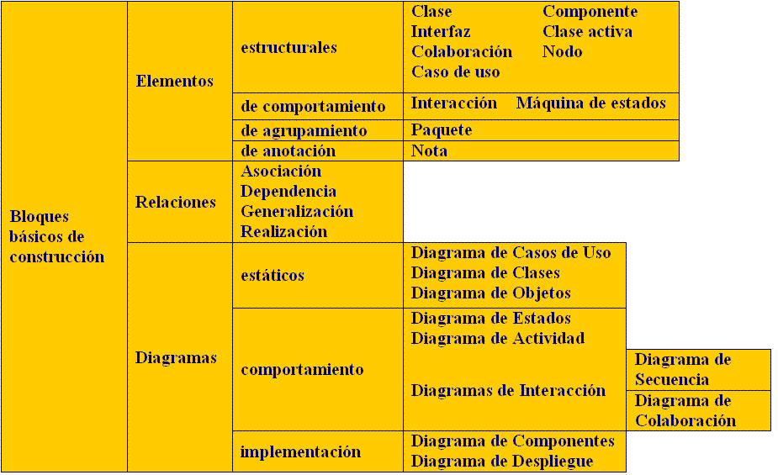
Modelo conceptual de UML

Slide 12
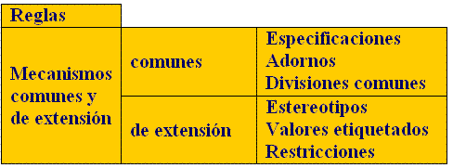
Modelo conceptual de UML

Slide 13
Vistas de UML
Cada vista es una proyección del sistema completo.
Cada vista resalta aspectos específicos del sistema.
Las vistas son descritas mediante diagramas.
No hay una separación estricta, por lo que un diagrama puede pertenecer a más de una vista.
Vista de diseño
Vista de
implementación
Vista de casos de uso
Vista de procesos
Vista de despliegue

Slide 14
Vistas de UML
Vista de casos de uso:
  Comportamiento del sistema tal y como lo perciben los usuarios finales, analistas y encargados de las pruebas.
  Especifica las fuerzas que configuran la arquitectura del sistema.
Aspectos estáticos | ➔ | Diagramas de casos de uso
Aspectos dinámicos | ➔ | Diagramas de interacción, de estados y de actividades

Slide 15
Vistas de UML
Vista de diseño:
  Comprende clases, interfaces y colaboraciones del problema y la solución.
  Soporta los requisitos funcionales (servicios proporcionados por el sistema).
Aspectos estáticos | ➔ | Diagramas de clases y objetos
Aspectos dinámicos | ➔ | Diagramas de interacción, de estados y de actividades

Slide 16
Vistas de UML
Vista de procesos:
  Comprende hilos y procesos.
  Cubre el funcionamiento, capacidad de crecimiento y rendimiento.
Aspectos estáticos | ➔ | Diagramas de clases y objetos, con énfasis en las clases activas
Aspectos dinámicos | ➔ | Diagramas de interacción, de estados y de actividades, con énfasis en las clases activas

Slide 17
Vistas de UML
Vista de implementación:
  Comprende los componentes y archivos del sistema físico.
  Cubre el ensamblado del sistema y la gestión de configuraciones.
Aspectos estáticos | ➔ | Diagramas de componentes
Aspectos dinámicos | ➔ | Diagramas de interacción, de estados y de actividades

Slide 18
Vistas de UML
Vista de despliegue:
  Contiene los nodos que forman la topología hardware del sistema.
  Cubre la distribución, entrega e instalación.
Aspectos estáticos | ➔ | Diagramas de despliegue
Aspectos dinámicos | ➔ | Diagramas de interacción, de estados y de actividades

Slide 19
Bloques de Construcción en UML
Elementos
  Estructurales
  De comportamiento
  De agrupación
  De anotación
Relaciones
Diagramas

Slide 20
Bloques de construcción
Compuesto de:
  Elementos
  Relaciones
  Mecanismos comunes
Elementos
Elementos estructurales: Son los nombres de modelos en UML, 7 tipos básicos que tienen variantes:
Clase:
  Descripción de un conjunto de objetos.
  Implementa una o mas interfaces
Circulo
origen
radio
calcularArea()
dibujar()

Slide 21
Bloques de construcción (ll)
Interfaz:
  Colección de operaciones que especifican el servicio de una clase o componente.
  Describe el comportamiento visible externamente de un elemento.
  Puede representar comportamiento completo de una clase o componente, o sólo una parte.
  Normalmente se conecta a una clase o componente.
Colaboración:
  Define una interacción.
  Una clase puede participar en varias colaboraciones
  Representan patrones de comportamiento.
IUnknown
Cadena de responsabilidad

Slide 22
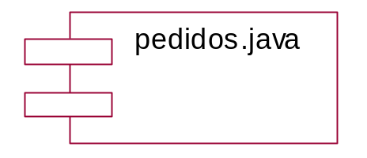
Bloques de construcción (lll)
Caso de uso:
  Descripción de una secuencia de acciones.
  Es “realizado” por una colaboración
Componente:
  Parte física (reemplazable) de un sistema existente en tiempo de ejecución.
  Formado por un conjunto de interfaces de los que proporciona su implementación.
  Representa el empaquetamiento físico de diversos elementos lógicos.
Solicitar Alta

Slide 23
Bloques de construcción (lV)
Clase activa:
  Clase que tiene uno o más hilos de ejecución.
  Sus objetos representan elementos con comportamiento concurrente.
Nodo:
  Representa un elemento físico con memoria y capacidad de procesamiento.
  Un conjunto de componentes pueden residir en un nodo o migrar a otro.
GestorInterrupciones
interrupcionesEncoladas
tratarInterrupción()
capturarInterrupcion()
Servidor

Slide 24
Bloques de construcción (V)
Elementos de comportamiento: Partes dinámicas de los modelos UML. Tipos:
Interacción: Conjunto de mensajes intercambiados entre objetos.
Máquina de estados: Secuencia de estados por los que pasa un objeto.
Mensaje
Activado

Slide 25
Bloques de construcción (VI)
Elementos de agrupación: Partes organizativas de los modelos UML
Paquete:
  Mecanismo de propósito general para organizar elementos en grupos.
  Puramente conceptual: sólo existe en tiempo de desarrollo.
Reglas de
negocio

Slide 26
Bloques de construcción (VlI)
Elementos de anotación: Partes explicativas de los modelos.
Nota:
  Comentario aplicado a la descripción de algún componente de un diagrama.
  Representan restricciones que se expresan mejor en lenguaje natural.
Relaciones:
Dependencia: Relación entre un elemento independiente y otro dependiente de él.
Cualquier tipo de descripción, URL
o enlace con otros documentos si
el comentario es más complejo.
Elemento
dependiente
Elemento
independiente

Slide 27
Bloques de construcción (VIll)
Asociación:
  Conjunto de enlaces o conexiones entre objetos.
  La agregación es un tipo especial de asociación (relación estructural).
Generalización: Relación de generalización/especialización.
Realización: Relación entre clasificadores, que implica un contrato.
0..1
1..*
empresario
empleado

Slide 28
Bloques de construcción (IX)
Diagrama: Representación gráfica de un conjunto de elementos. Entre otros:
Diagrama de clases:
  Conjunto de clases, interfaces, componentes y relaciones.
  Cubren la vista de diseño estática.
  Si incluyen clases activas, cubren la vista de procesos estática.
Diagrama de objetos:
  Conjunto de objetos y sus relaciones.
  Representan casos reales o prototípicos de un diagrama de clases.
Diagrama de casos de uso:
  Conjunto de actores, casos de uso y sus relaciones.
  Importantes en el modelado y organización del comportamiento del sistema.

Slide 29
Bloques de construcción (X)
Diagrama de interacción:
  Conjunto de objetos con sus relaciones y los mensajes enviados.
  Cubren la vista dinámica de un sistema.
Diagrama de secuencia:
  Diagrama de interacción que ordena los mensajes en el tiempo.
Diagrama de colaboración:
  Diagrama de interacción que muestra la organización estructural de los objetos que envían o reciben mensajes.
Diagrama de estados:
  Muestra una máquina de estados.
  Formado por estados, transiciones, eventos y actividades.
  Resaltan el comportamiento dirigido por eventos.

Slide 30
Bloques de construcción (XI)
Diagrama de actividades:
  Diagrama de estados que muestra el flujo de unas actividades a otras.
  Resaltan el flujo de control entre objetos.
Diagrama de componentes:
  Muestra la organización y dependencias entre componentes.
  Cubre la vista de implementación estática de un sistema.
  Se relacionan con los de clases en que un componente se corresponde con una o más clases, interfaces y colaboraciones.
Diagramas de despliegue (deployment):
  Muestran la configuración de nodos de procesamiento en tiempo de ejecución y los componentes que residen en ellos.
  Cubre la vista de despliegue estática de una arquitectura.

Slide 31
Diagramas en UML
Diagramas estáticos
  Diagrama de Casos de Uso
  Diagrama de Clases
  Diagrama de Objetos
Diagramas de Comportamiento
  Diagrama de Estados
  Diagrama de Actividad
  Diagramas de Interacción
    Diagrama de Secuencia
    Diagrama de Colaboración
Diagramas de implementación
  Diagrama de Componentes
  Diagrama de Despliegue

Slide 32
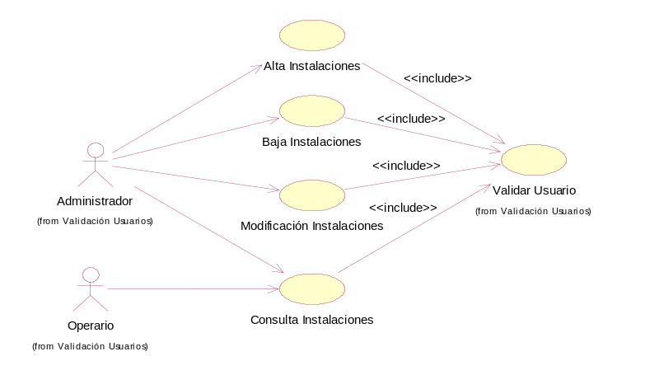
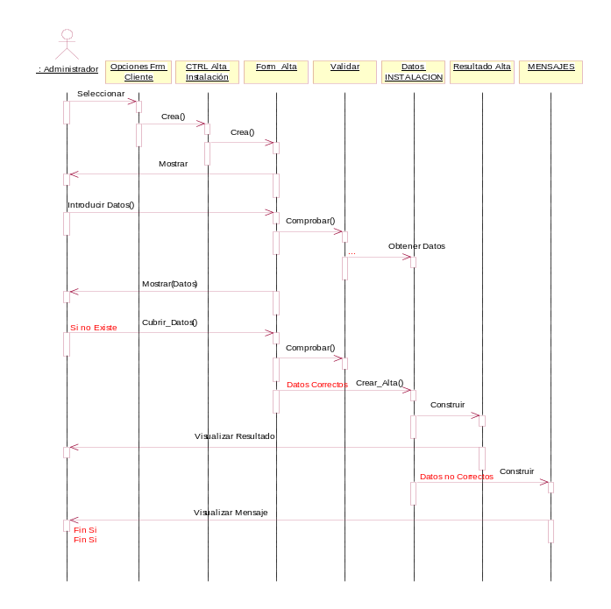
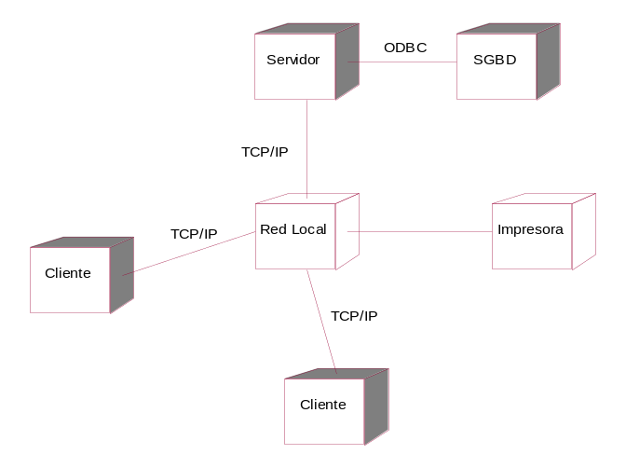
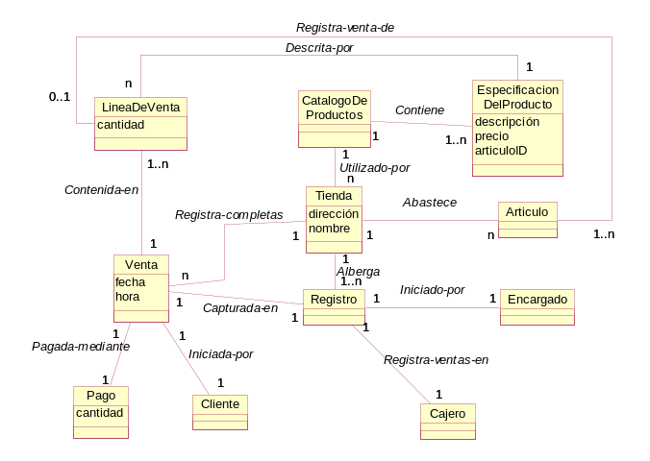
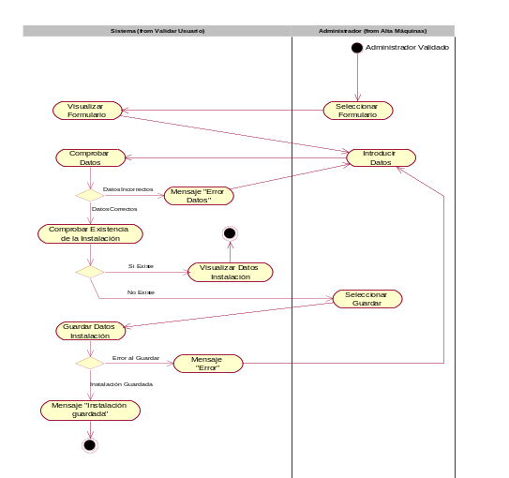
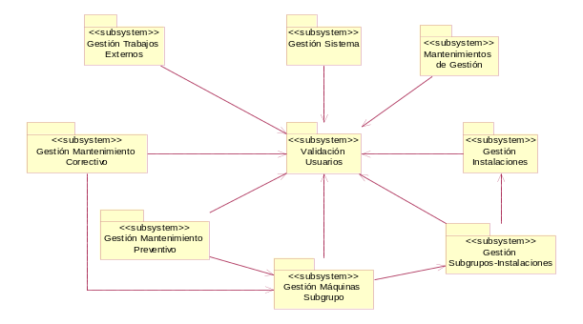
Bloques de construcción (y XII)

Slide 33
Reglas
Especifican cómo se construye un modelo bien formado a partir de los bloques de construcción.
Reglas para:
  Nombres: cómo denominar elementos, relaciones y diagramas.
  Alcance: contexto que proporciona significado a un nombre.
  Visibilidad: cómo se ven y utilizan los nombres entre sí.
  Integridad: modelado apropiado y consistente de elementos.
No siempre se construyen modelos bien formados:
  Abreviados: se ocultan algunos elementos para simplificar
  Incompletos: se omiten algunos elementos
  Inconsistentes: no se garantiza la integridad del modelo

Slide 34
Mecanismos comunes
Se aplican durante todo el lenguaje.
Tipos:
  Especificaciones:
    Cada elemento de la notación gráfica tiene una especificación que describe su semántica y su sintaxis.
    Se utilizan para enunciar detalles del sistema.
  Adornos:
    Permiten representar detalles de especificación.
    Pueden ser textuales o gráficos.
  Divisiones comunes:
    Casi todos los elementos del lenguaje pueden ser entendidos de dos formas
      Clase/objeto
      Interfaz/implementación

Slide 35
Mecanismos comunes (y ll)
Mecanismos de extensión: UML sigue el principio abierto-cerrado.
Tipos:
  Estereotipos: Permiten crear nuevos bloques de construcción (específicos de un problema) derivados de los existentes
    <<exception>>
  Valores etiquetados: Permite añadir nueva información a la especificación de un elemento.
    {persistence}
  Restricciones: Permiten añadir nuevas reglas o modificar las existentes (por ejemplo cambiar la semántica de una especificación).
    {or}

Slide 36
Análisis y Modelación de Sistemas de Software
Tema 5: [Introducción a UML]

